Slide 1

PIME 03
Centro Universitário Belas Artes
Análise e Desenvolvimento de Sistemas EAD
2025

Slide 2
Grupo:
LAÍSE NEVES - 24112425
MAYARA PINHEIRO DA SILVA - 24112415
FELIPE FERNANDO SCHAITEL - 24112424
VITOR MENDONÇA SILVA - 24111599
RODRIGO HILARESKI - 24112242

Slide 3
Colaboração
Rodrigo: Cronograma e proposta para Mayara criar as Telas
Mayara: Prototipação/Telas
Vitor: Presencial quarta feira / público alvo
Laise e Felipe: Documentação - Montagem, relatórios em geral (pesquisa, análise de requisitos, linguagens e insumos)

Slide 4
Enunciado - Entrega 01:
Para a Atividade 01, cada grupo deverá criar uma documentação referente ao aplicativo que será desenvolvido.
A proposta é apresentar um fluxograma contendo as telas e indicadores de navegação, acompanhado por textos que esclareçam suas características e funcionalidades e o arquivo das regras assinado.

Slide 5
Proposta: Linha do tempo interativa museu da história do vídeo Game
A proposta do grupo é o desenvolvimento de uma Linha do tempo interativa, o que vai permitir que as pessoas que visitam o museu uma exploração detalhada sobre o que estão vendo. O sistema “Linha do Tempo Interativa” tem como objetivo preservar e detalhar a História dos videogames assim como deixar a visita ao museu mais interativa e imersiva.

Slide 6
Objetivos do Sistema
• Criar uma interface interativa que apresenta a evolução dos videogames ao longo do tempo.
• Catalogar peças históricas do acervo do museu com informações detalhadas.
• Disponibilizar conteúdo complementar, como artigos, revistas e histórias relacionadas.
• Permitir a exibição das informações de forma física (impressa) ou digital.

Slide 7
2. Requisitos funcionais (RF):
O sistema permitirá:
Exibição em formato de linha do tempo interativa.
Cadastro e gerenciamento de itens do acervo.
Associação de conteúdos complementares (artigos, revistas, vídeos, etc.).
Acesso via desktop e dispositivos móveis.
Integração com um banco de dados robusto.

Slide 8
3. Requisitos não funcionais (RNF):
O sistema deve possuir:
Desempenho: O sistema deve ser executado em ambiente web e deve ter o tempo de resposta reduzido em 5 segundos;
Usabilidade: Facilidade de uso e acessibilidade. Possuir uma apresentação simples e objetiva tornando realização das ações de forma intuitiva e lógica.
Confiabilidade: possuir sistema de recuperação a falhas.

Slide 9
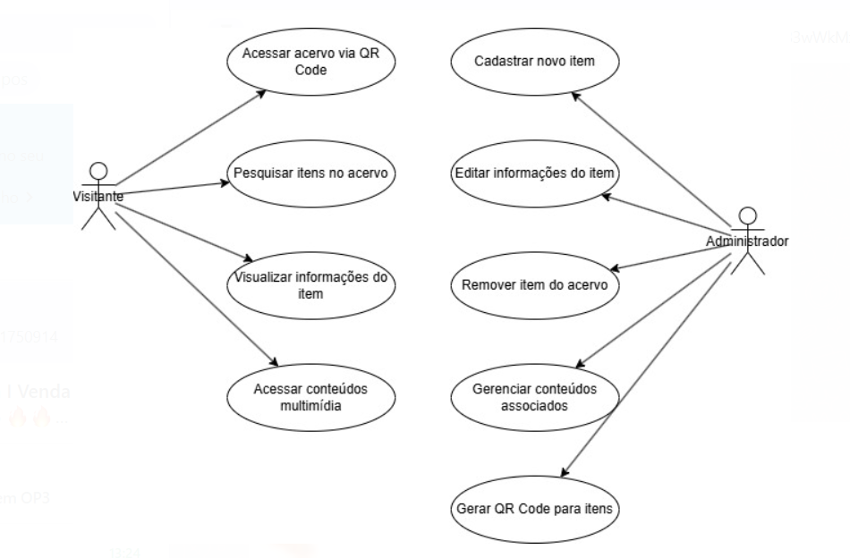
4. Diagrama de casos de Uso

Slide 10
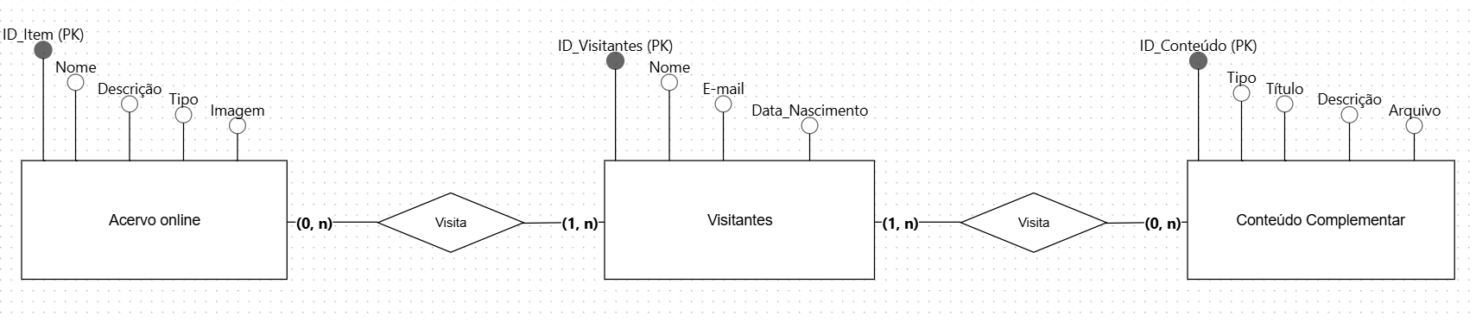
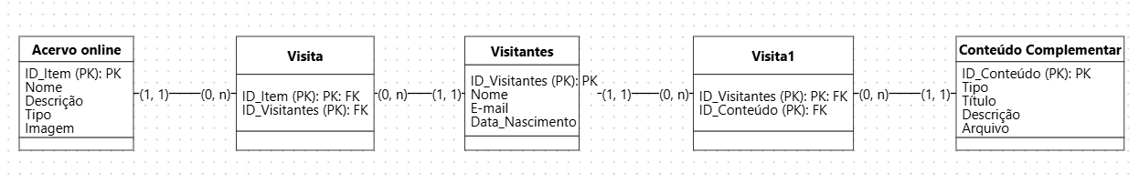
5. Diagrama Entidade Relacionamento e Modelo Lógico

Slide 11



6. Plataformas de desenvolvimento
SQL: Para gerenciamento do banco de dados.
JavaScript: Para o desenvolvimento full-stack.
Python:Para Back-end.

Slide 12
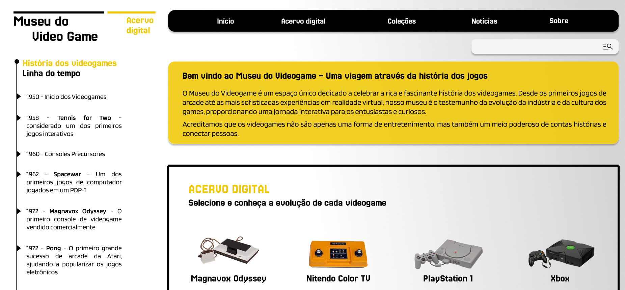
7. Fluxograma, telas e indicadores de navegação

Slide 13
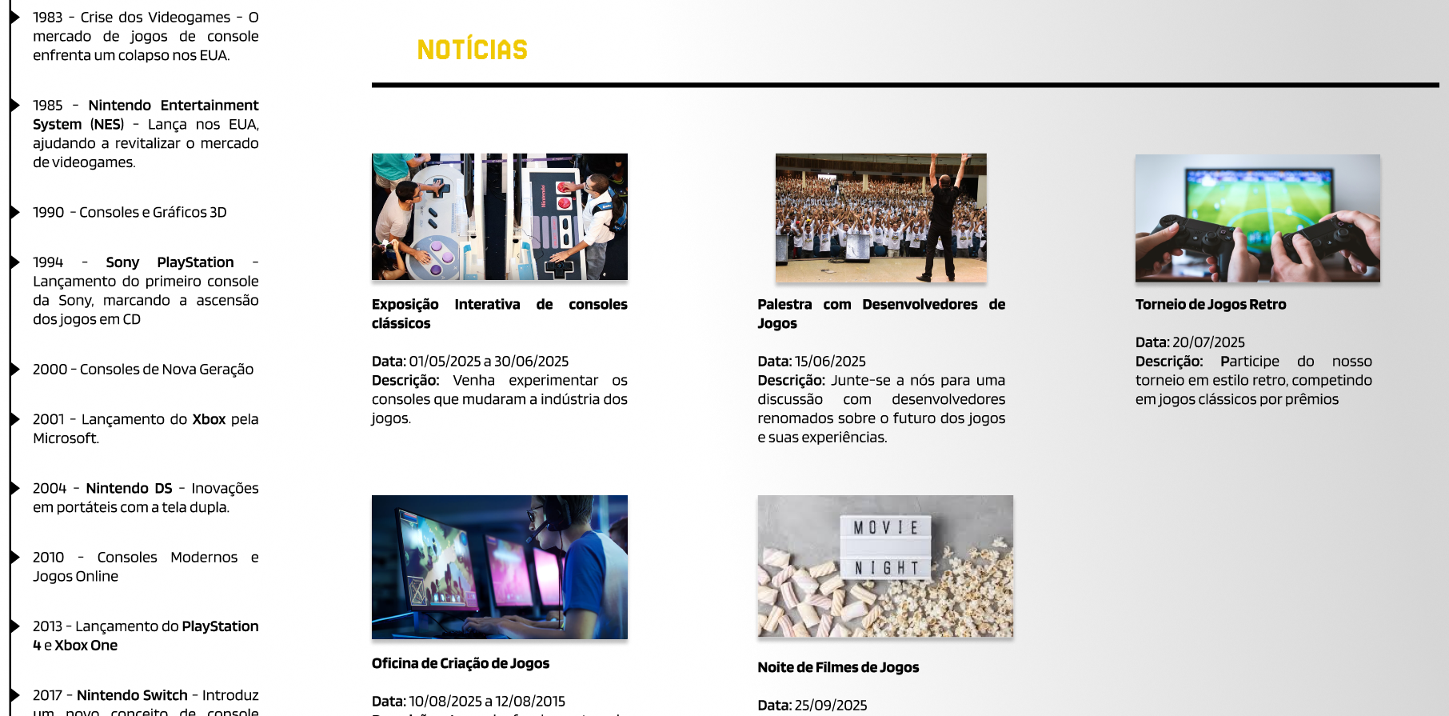

Slide 14
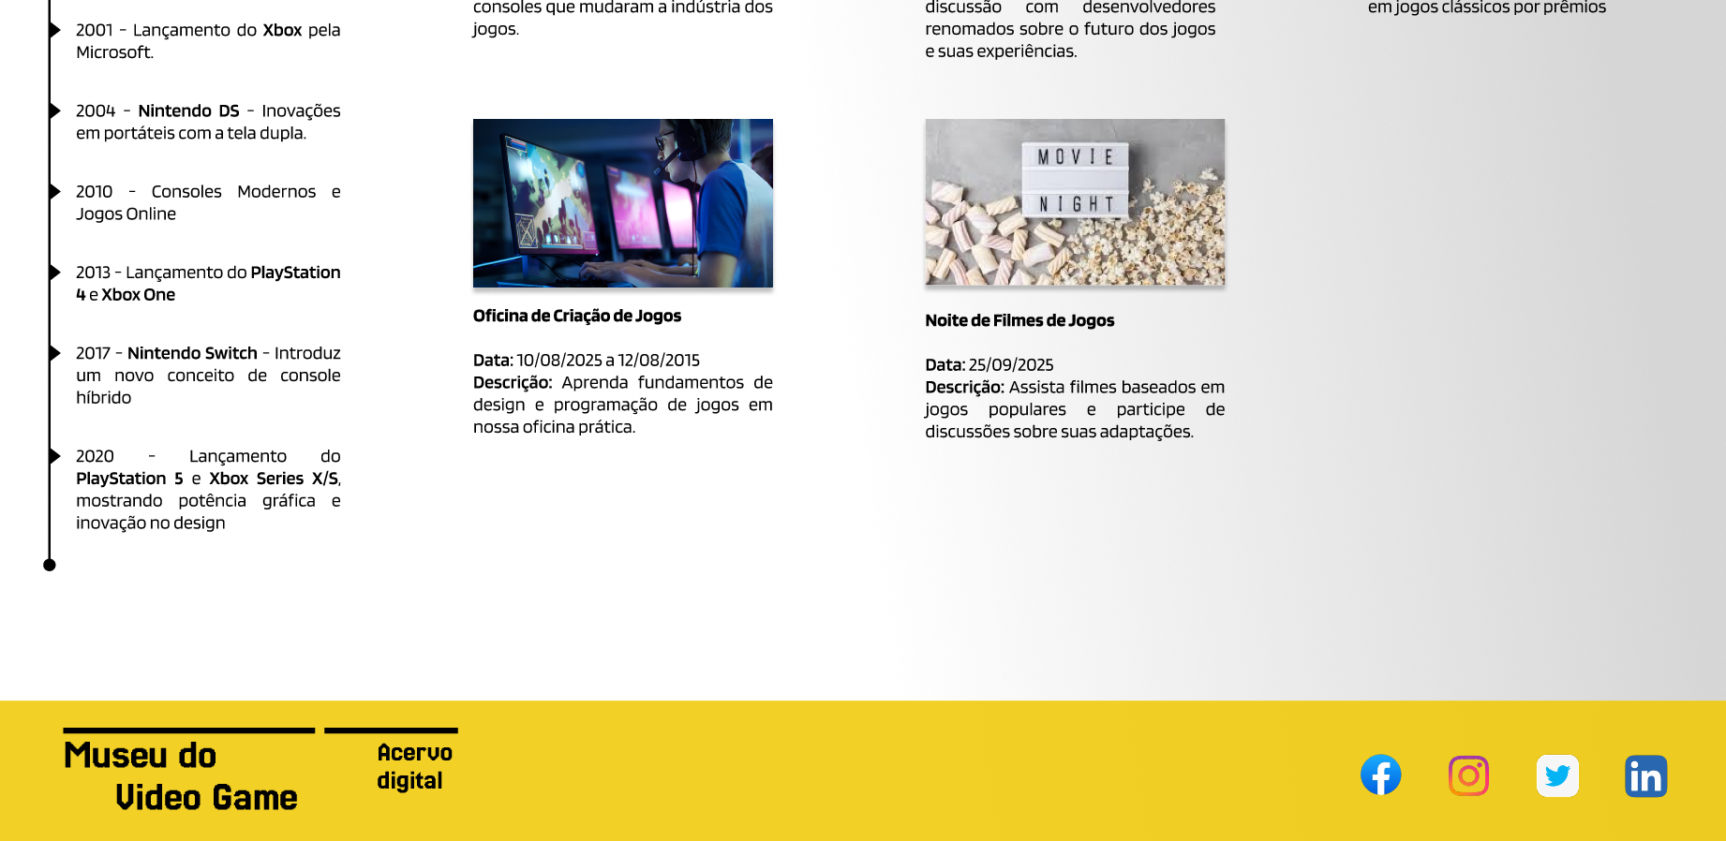

Slide 15
8. Funcionalidades
1. Linha do Tempo Digital
2. Catalogação de Peças do Acervo
3. Conteúdo Complementar
4. Exibição Digital

Slide 16
8.1 Funcionalidades: Linha do Tempo Digital
• Interface responsiva acessível via web e dispositivos móveis.
• Navegação por períodos históricos e categorias (consoles, jogos, periféricos, empresas, etc.).
• Design intuitivo para facilitar a exploração dos conteúdos.

Slide 17
8.2 Funcionalidades: Catalogação de Peças do Acervo
• Banco de dados contendo informações detalhadas sobre cada item.
• Inclusão de imagens, vídeos e documentos digitalizados.
• Associação de cada item a uma era ou geração dos videogames.

Slide 18
8.3 Funcionalidades: Conteúdo Complementar
• Disponibilização de artigos, entrevistas, documentários e revistas.
• Possibilidade de visualização e download de materiais históricos.
• Integração com QR Codes para acesso rápido no museu.

Slide 19
8.4 Funcionalidades: Exibição Física e Digital
• Impressão de flyers e painéis com QR Codes para visita presencial.
• Versão online acessível para consulta remota.
• Possibilidade de implementar totens interativos no museu.

Slide 20
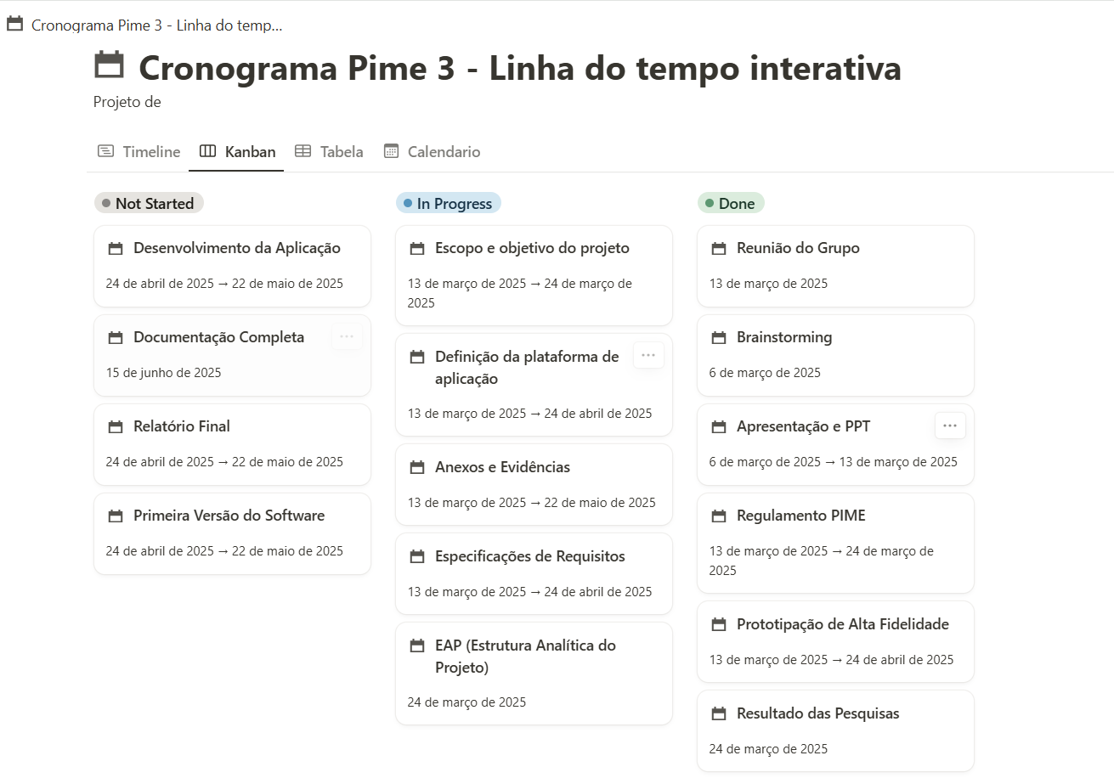
9. Cronograma de desenvolvimento:
Link de acesso: https://hot-helium-6a4.notion.site/1c0e957e63ed8090bc46f514462ace4b?v=1c0e957e63ed80c9ba61000c112411cb

Slide 21
10. Conclusão:
A implementação da Linha do Tempo Interativa trará um grande diferencial para o Museu da História do Videogame, conectando visitantes a história dos jogos eletrônicos. Uma solução que moderniza a visita sendo possível ser levada para dentro das casas das pessoas.
Link de acesso ao arquivo das regras assinado: https://drive.google.com/file/d/1dvMwo1JRVEij1fCaOtXnY7BTAWPTQ0zd/view?usp=sharing
Link de acesso EAP: https://lucid.app/lucidchart/c7be84f9-3e4f-4a63-b21d-bd95f50186e6/edit?viewport_loc=-5545%2C-2177%2C7349%2C3416%2C0_0&invitationId=inv_bcfbfda3-3e57-4abc-8c28-30d81a0acf30

